Slide 1
CarePlus Predict V2
Plataforma de telessaúde com Inteligência Artificial integrada
RAG · HITL · Chat clínico
GRUPO NEXTGEN
Gustavo Franzoti Gonçalves · RM 566983 Lincoln Simão Pereira · RM 567284
Maykon Santana Fonseca · RM 567041 Nicolas Sakaue Nishimura · RM 567752
Orientador: Prof. Dr. Allan Roberto Molto
FIAP — Trabalho de Conclusão de Curso — Junho de 2026

Slide 2
Agenda
01
O problema clínico
05
IA 2 · Prescrição com HITL
02
A solução: três IAs integradas
06
IA 3 · Chat clínico para o paciente
03
07
Arquitetura e stack
Estado atual e compliance
04
IA 1 · RAG para o médico
08
Roadmap e próximos passos
CarePlus Predict V2 · Grupo NextGen · FIAP TCC
2

Slide 3
O problema clínico
O paciente sai do consultório e fica em silêncio até a próxima consulta.
O médico decide com memória, intuição e meia hora de conversa.
Perda de continuidade
Decisão sem contexto
LLMs alucinam
Dados de saúde não acompanham o paciente fora da consulta.
Histórico clínico fragmentado entre sistemas.
IAs comerciais inventam fontes — inaceitável em medicina.
CarePlus Predict V2 · Grupo NextGen · FIAP TCC
3

Slide 4
A solução: três IAs integradas
Uma plataforma. Três IAs especializadas. Um princípio comum.
RAG
HITL
Chat
IA do Médico
Prescrição
Paciente
Respostas ancoradas em fontes verificáveis. Protocolos clínicos curados pelo próprio especialista.
Human-in-the-loop. A IA propõe, o médico decide. Pseudonimização nativa.
Conversação 24/7 com contexto clínico rico. Detecção de red flags por palavras-chave.
CarePlus Predict V2 · Grupo NextGen · FIAP TCC
4

Slide 5
Princípio orientador
"IA como apoio à decisão clínica, jamais substituição."
Toda decisão regulada passa por humano. Toda resposta tem fonte verificável.
CarePlus Predict V2 · Grupo NextGen · FIAP TCC
5

Slide 6
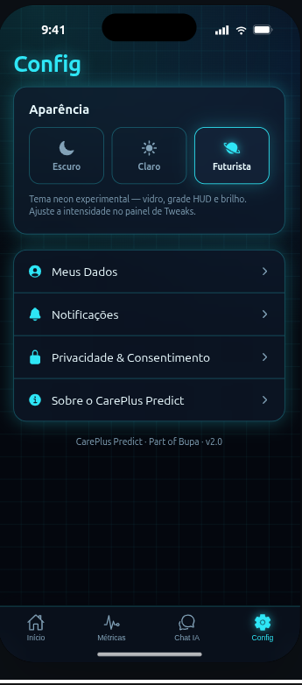
Identidade visual: três temas
Personalização como diferencial
Claro
Consultórios diurnos, ambiente institucional.
Escuro
Plantões noturnos, especialistas com longas horas de tela.
Futurista
Glassmorphism + neon ciano + grade HUD. Diferencial de marca.
CarePlus Predict V2 · Grupo NextGen · FIAP TCC
6

Slide 7
Arquitetura macro
3 serviços + 1 banco + 1 LLM externo. Separação clara de responsabilidades.
Cliente
Orquestrador
ML / Prompt
LLM
Dados
React (web) React Native (mobile)
Fastify (Node.js) Auth + regras
Blua (Python) Sentence-Transformers
Groq Llama 3.1 70B
Supabase Postgres pgvector 384d
→
→
→
→
Decisão chave: Fastify nunca chama Groq direto. Toda lógica de IA fica isolada no Blua.
CarePlus Predict V2 · Grupo NextGen · FIAP TCC
7

Slide 8
Stack tecnológico
Frontend
Backend
ML / Embed
React + Vite (web) React Native + Expo (mobile) Design system com 3 temas
Fastify (Node.js) JWT + refresh tokens Middleware de autenticação
Sentence-Transformers multilingual-e5-small (384 dim) Serviço Python (Blua)
LLM
Banco
Deploy
Llama 3.1 70B (Meta) Groq Cloud (~50ms) 30× mais barato que GPT-4
Supabase Postgres 15 pgvector para busca semântica AWS us-east-1
Railway (backend + Blua) Vercel (web) EAS Build (mobile)
CarePlus Predict V2 · Grupo NextGen · FIAP TCC
8

Slide 9
IA 1 · RAG para o médico
Resposta ancorada em fontes verificáveis
Diferente de LLMs comerciais que alucinam fontes, o RAG ancora cada resposta em trechos exatos dos protocolos clínicos curados pelo próprio especialista.
▸
PDFs curados pela equipe
Diretrizes, protocolos, manuais — sob controle clínico.
▸
Busca semântica em pgvector
Vetores 384d, similaridade cosseno, top-K trechos.
▸
Citação obrigatória de fontes
Toda resposta vem com (Fonte 1), (Fonte 2)... verificáveis.
CarePlus Predict V2 · Grupo NextGen · FIAP TCC
9

Slide 10
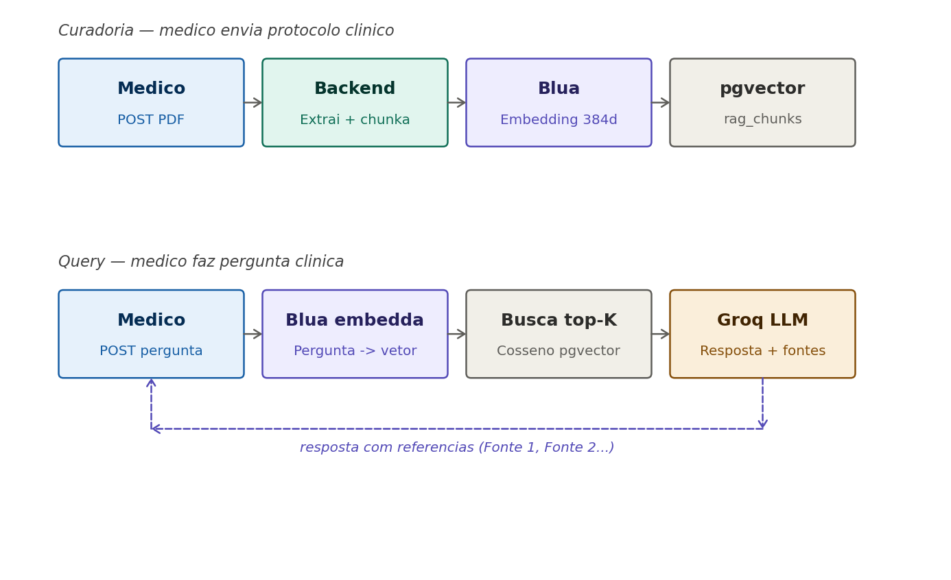
RAG · Fluxo completo
CarePlus Predict V2 · Grupo NextGen · FIAP TCC
10

Slide 11
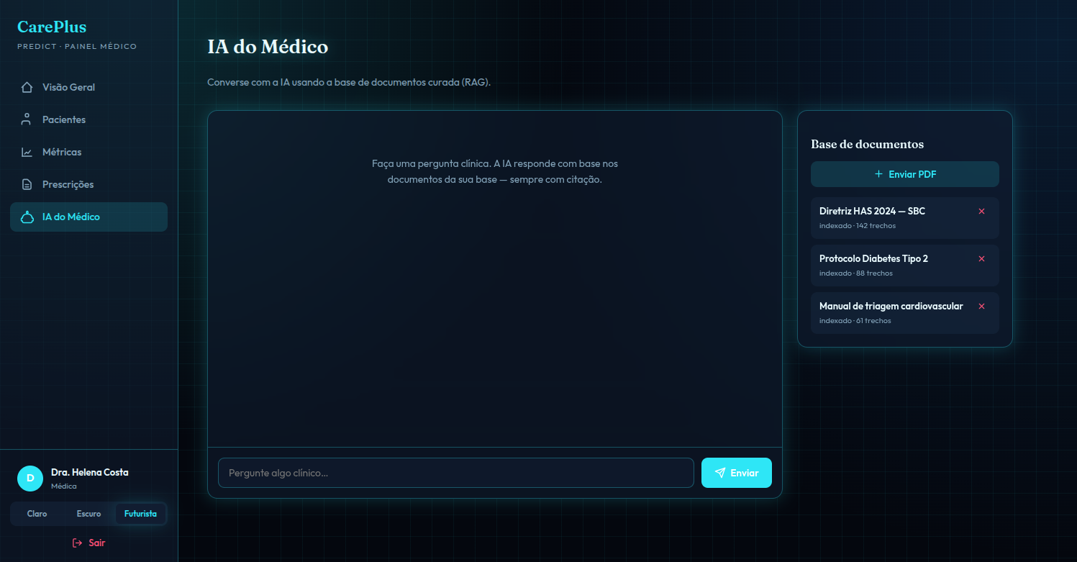
RAG · Produto em uso
3 protocolos indexados · 291 trechos vetorizados · resposta com fontes citadas
CarePlus Predict V2 · Grupo NextGen · FIAP TCC
11

Slide 12
IA 2 · Prescrição com HITL
A IA propõe. O humano decide.
Resolução CFM 2.314/2022 exige supervisão humana em decisões clínicas com IA. Nosso desenho atende por arquitetura: nenhuma prescrição vira ação sem aprovação explícita.
Pseudonimização nativa
Auditoria automática
Sem caminho automático
Revisor vê apenas código BNF (PT-9F2A-31), não o nome. Mitiga viés do médico.
Toda decisão grava em auditoria com ator, ação, entidade. 240 registros já gravados.
Não existe rota técnica para prescrição virar ação sem clique humano explícito.
CarePlus Predict V2 · Grupo NextGen · FIAP TCC
12

Slide 13
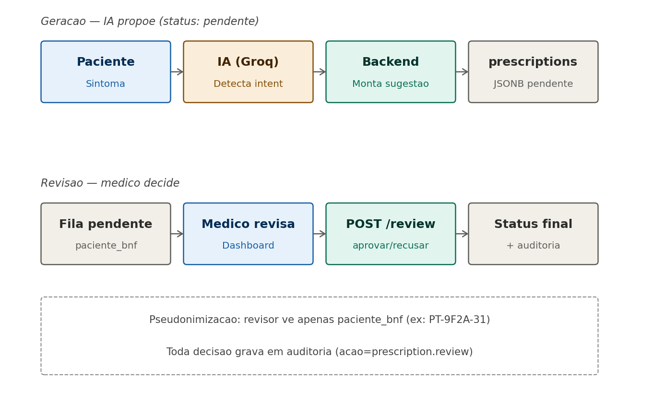
HITL · Fluxo completo
CarePlus Predict V2 · Grupo NextGen · FIAP TCC
13

Slide 14
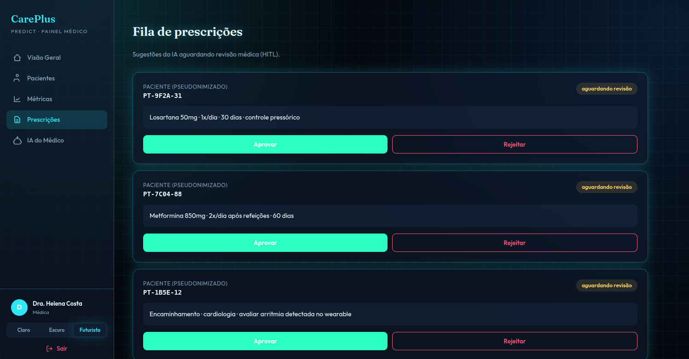
HITL · Fila de revisão
Pacientes identificados por PT-9F2A-31, PT-7C04-88, PT-1B5E-12 · revisor decide com 1 clique
CarePlus Predict V2 · Grupo NextGen · FIAP TCC
14

Slide 15
IA 3 · Chat clínico para o paciente
Disponível 24/7. Contextual. Seguro.
Backend prepara muito antes de chamar o LLM. Valida muito depois.
Camada 1 · Sistema
Instruções restritivas. Não dá diagnóstico. Em emergências, orienta serviço médico.
Camada 2 · Contexto
Anamnese + últimas 7 leituras de wearable + nome. Injetado em texto natural.
Camada 3 · Histórico
Últimas N mensagens da thread. Continuidade do diálogo.
CarePlus Predict V2 · Grupo NextGen · FIAP TCC
15

Slide 16
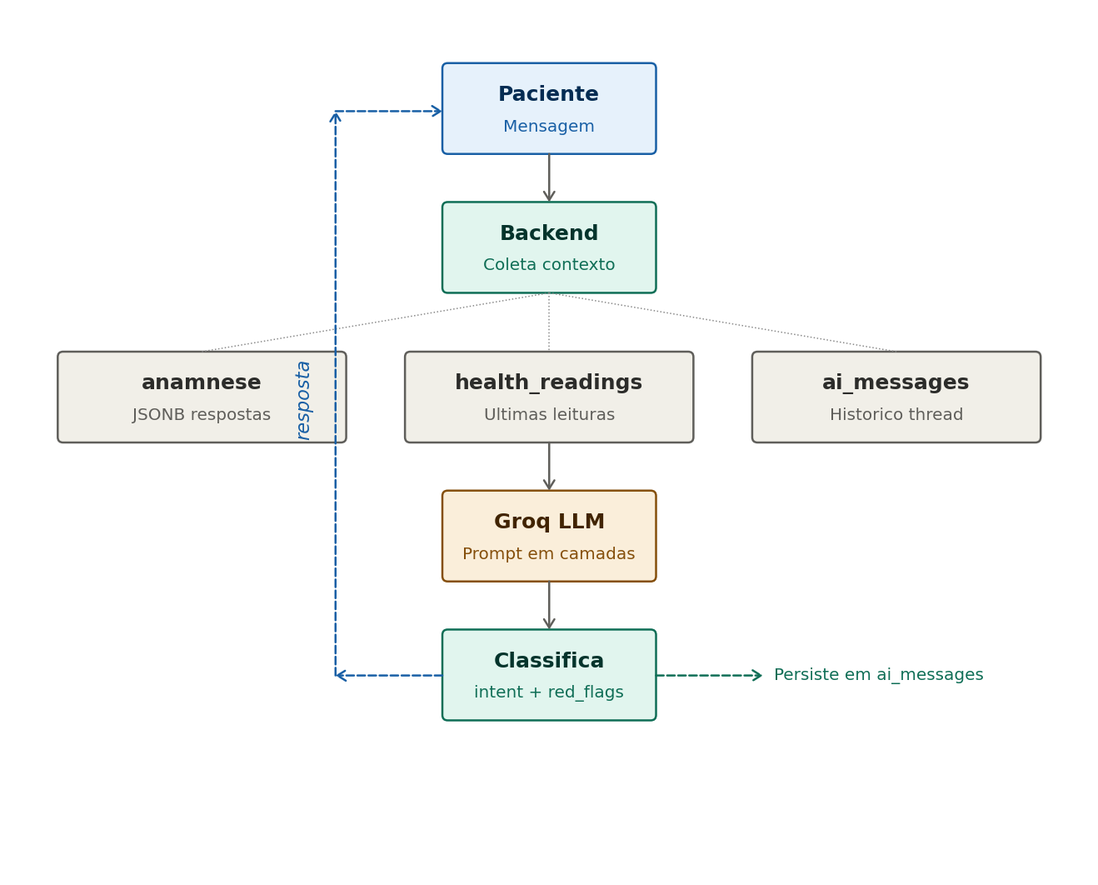
Chat · Fluxo de contexto e classificação
CarePlus Predict V2 · Grupo NextGen · FIAP TCC
16

Slide 17
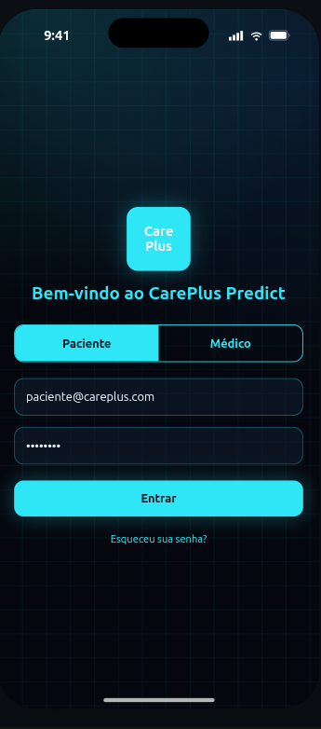
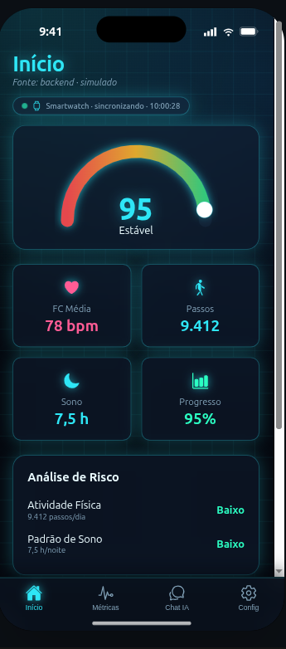
Experiência do paciente
Login com aceite LGPD
Score de saúde em tempo real
CarePlus Predict V2 · Grupo NextGen · FIAP TCC
17

Slide 18
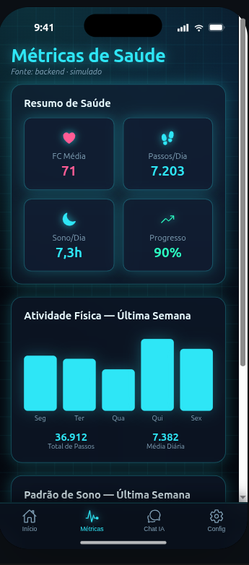
Continuidade do cuidado
Métricas semanais
Dados capturados passivamente do wearable. Sem fricção de digitação. Paciente identifica padrões (queda no fim de semana, dia atípico) sem precisar interpretar números crus.
Maykon · membro do grupo
268 dias de dados reais Samsung Health sincronizados. Primeiro paciente real da plataforma.
CarePlus Predict V2 · Grupo NextGen · FIAP TCC
18

Slide 19
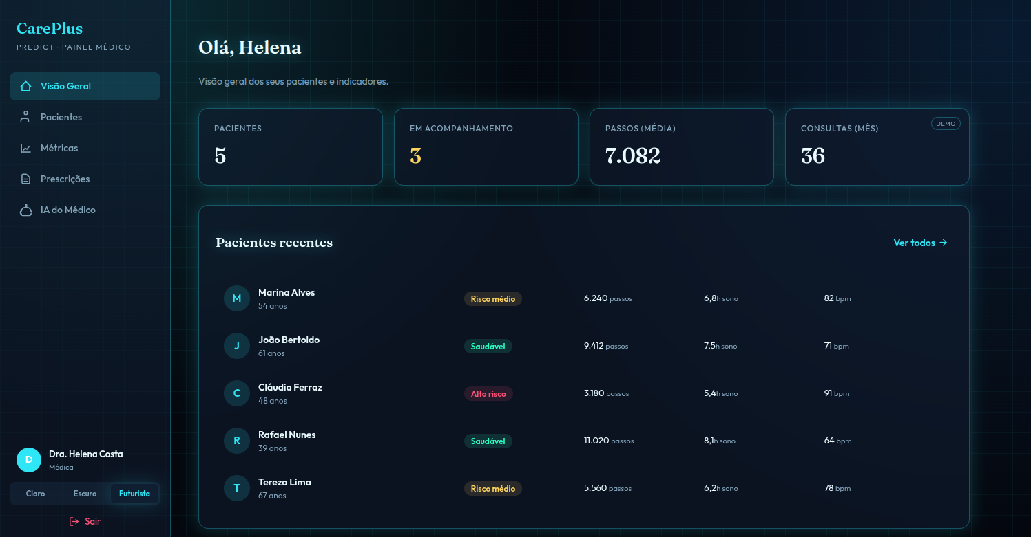
Painel do médico
Visão da carteira em 5 segundos: 5 pacientes · 3 em acompanhamento · 7.082 passos médios · 36 consultas/mês
CarePlus Predict V2 · Grupo NextGen · FIAP TCC
19

Slide 20
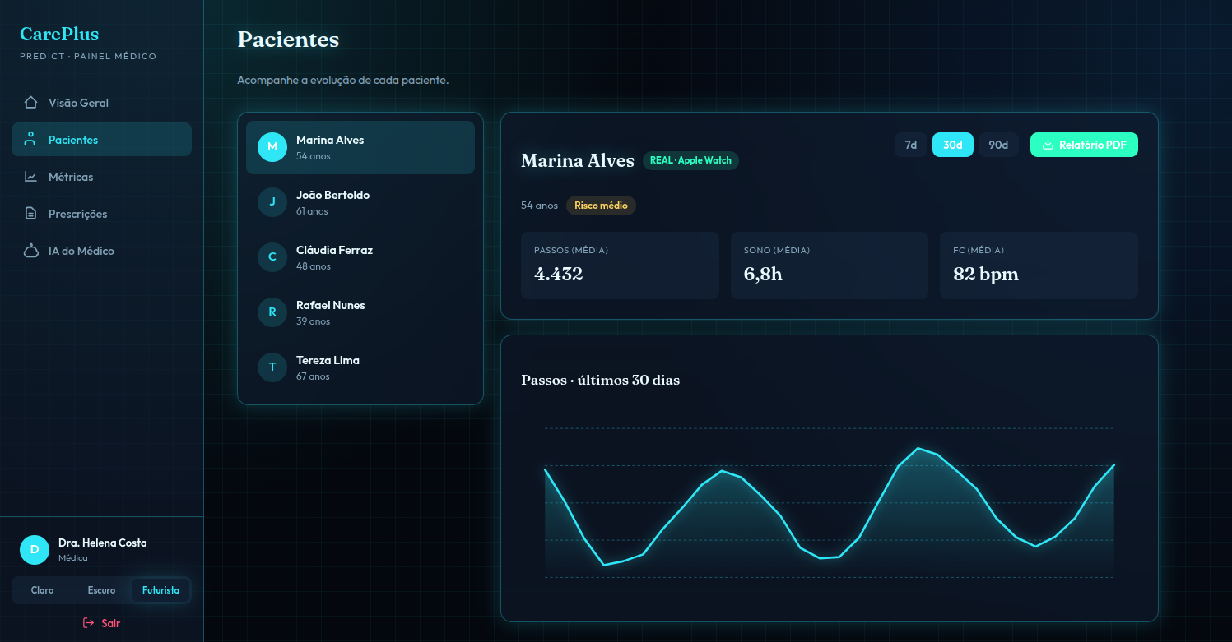
Visão por paciente
Selo REAL · Apple Watch · diferenciação visual entre pacientes em uso real e demo
CarePlus Predict V2 · Grupo NextGen · FIAP TCC
20

Slide 21
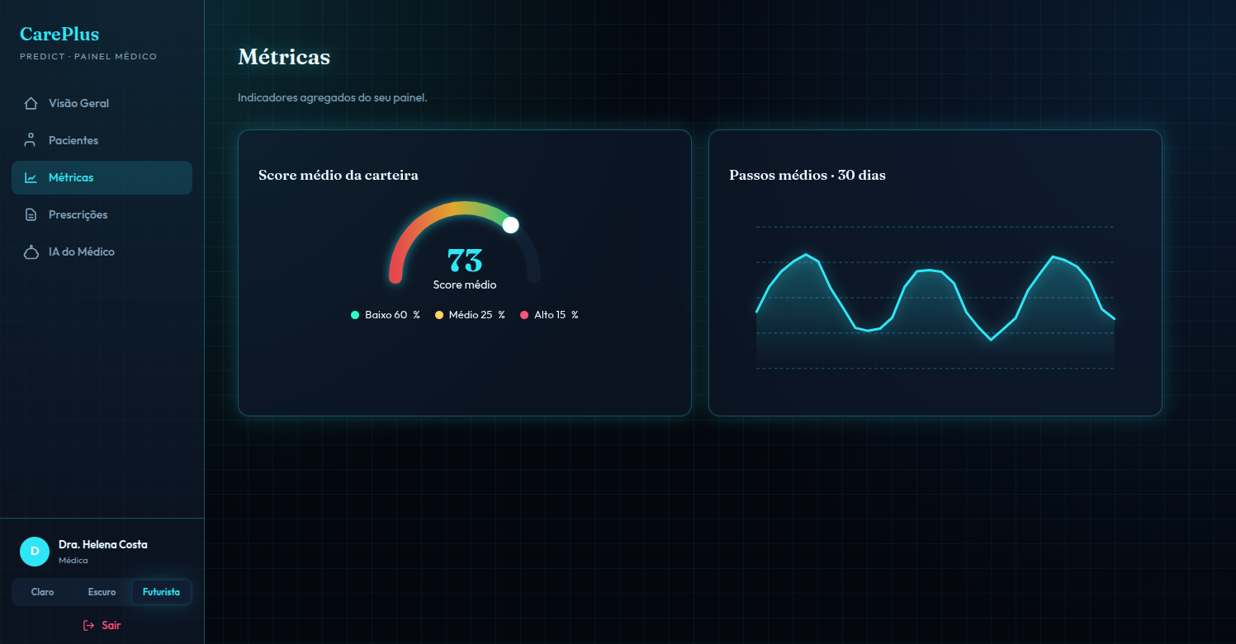
Métricas agregadas
Score médio da carteira · distribuição de risco · passos médios · tudo em tempo real no Postgres
CarePlus Predict V2 · Grupo NextGen · FIAP TCC
21

Slide 22
Compliance regulatória
Conformidade desde o desenho. Não foi adicionada depois.
CFM 2.314/2022
LGPD
Supervisão humana em decisões clínicas com IA — HITL obrigatório por arquitetura.
Pseudonimização nativa (códigos BNF), consentimentos rastreáveis, minimização de dados.
Auditoria
Identificação do profissional
240 registros gravados em produção. Ação, ator, entidade, detalhe JSONB.
revisado_por_medico + CRM em users. Responsabilidade clínica nominal.
CarePlus Predict V2 · Grupo NextGen · FIAP TCC
22

Slide 23
Diferencial competitivo
A combinação RAG + HITL + Chat empático integrada é rara no mercado de healthtech brasileiro.
Empresas tipicamente entregam UMA dessas peças isoladas:
Chatbots de saúde
Chat sem contexto clínico, sem RAG, sem HITL.
Sistemas de prescrição
HITL existe mas não tem chat nem IA contextual.
Pesquisa clínica IA
RAG sobre literatura mas voltado para academia, não atendimento.
CarePlus Predict
Os três integrados. Identidade visual única. Compliance LGPD/CFM nativa.
CarePlus Predict V2 · Grupo NextGen · FIAP TCC
23

Slide 24
Público-alvo
Três segmentos em ordem de facilidade de venda.
Clínicas preventivas
Operadoras de saúde
Profissionais autônomos
ALVO PRIMÁRIO
Programas de crônicos
B2C2B
Decisão rápida. Pacientes engajados com wearable. Ticket R$ 200-600/paciente/ano. Exemplos: Dasa Preventive, Einstein Connect.
Hipertensão, diabetes e DPOC = 40-60% do custo assistencial. ROI mensurável em redução de internações. Ciclo 6-12 meses, contratos volumosos.
Cardiologistas, endocrinologistas, geriatras. Ticket baixo, escala via marketplace ou white-label. Venda direta médico → paciente.
CarePlus Predict V2 · Grupo NextGen · FIAP TCC
24

Slide 25
Estado atual em números
Dados reais de produção. Não estimativas.
164
116
240
268
chunks vetoriais
mensagens
registros
dias
indexados de 3 protocolos
trocadas em 25 threads de chat
de auditoria gravados
de dados reais Samsung Health
Primeiro paciente real (Maykon) é membro do próprio grupo NextGen.
CarePlus Predict V2 · Grupo NextGen · FIAP TCC
25

Slide 26
Honestidade técnica
O que está pronto, o que ainda precisa amadurecer.
✓
RAG · IA do Médico
100% funcional em produção. Validado com query real.
◐
HITL · Prescrição
Backend e UI prontos. Gatilho automático ainda em maturação.
✓
Chat · Paciente
End-to-end funcional. Red flags por keyword (espaço pra evoluir).
CarePlus Predict V2 · Grupo NextGen · FIAP TCC
26

Slide 27
Roadmap · próximos 30 dias
Piloto controlado
Uma clínica parceira · 50 a 200 pacientes voluntários · 5 a 15 médicos.
▸
Refinar gatilho automático de prescrição com casos clínicos reais.
▸
Validar red flags por keyword versus casos verdadeiros.
▸
Ajustar tom da IA paciente conforme feedback dos usuários.
Critério de saída: 30 dias sem incidentes graves · NPS > 50 · médico vê valor pra pagar.
CarePlus Predict V2 · Grupo NextGen · FIAP TCC
27

Slide 28
Obrigado.
Grupo NextGen · FIAP
Prof. Dr. Allan Roberto Molto
Junho de 2026
CarePlus Predict V2 · Telessaúde com IA fundamentada em evidência

